Slide 1
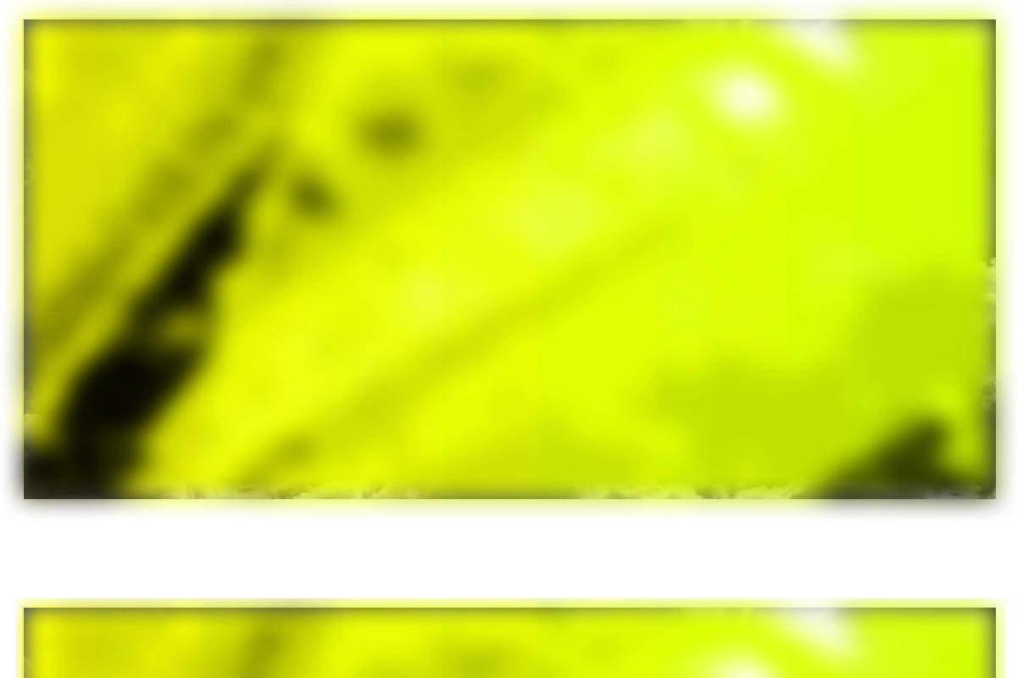
Schuld und Verbitterung,
Vergebung und Versöhnung in der Psychiatrie und Psychotherapie
Dr. med. Samuel Pfeifer
Klinik Sonnenhalde
Riehen / Schweiz

Slide 2
Übersicht
Schuld und Schuldgefühl – ein vielschichtiges Phänomen
Verbitterung als neues Störungsbild
Weisheitstherapie
Vergebung – ein psychologischer Prozess?

Slide 3

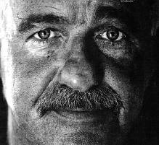
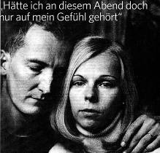
Leben mit der Schuld
Ein Polizist gibt sich die Schuld, dass er einen Menschen erschossen hat. Mit 51 ist er in Frührente.
Eltern geben sich die Schuld am Tod ihres 2-jährigen Kindes, das von der Pflegemutter zu Tode geschüttelt wurde.

Slide 4
Kontext der Schuldgefühle
Säkularisierung und Schuldgefühl --- die Frage der Instanzen (wem gegenüber versage ich, werde ich schuldig?)
Versagen in Pflichten vs. Verletzung von Gottes Geboten.
Gewissensbildendes Umfeld: Eltern, Schule, Gesellschaft, individuelle Erfahrungen prägen
Regelverletzung und Schuldgefühle gibt es auch in atheistischem Kontext: Beispiel Selbstkritik während der Kulturrevolution (wie verhält sich ein vorbildlicher Parteikader?)

Slide 5
Definition „Schuldgefühl“
„Das Gefühl von Schuld ist das Auftreten von selbstbestrafenden, selbstkritische Empfindungen der Reue und Angst nach einer Verletzung der kulturellen Normen.“ (Lawrence Kohlberg)
Während Schuld durch eine negative Bewertung eines Verhaltens erzeugt wird („Ich habe etwas Falsches getan"), wird Scham durch eine negative Bewertung des globalen Selbst erzeugt („Ich bin ein schlechter Mensch").
INSTANZ („Über-Ich“) der Schuldgefühle sehr unterschiedlich:
  Opfer, Familie, Justiz, Autoritätsperson etc.
  Gott ???

Slide 6
Schuldgefühle vs. Echte Schuld
Ungerechtfertigte Schuldgefühle
  mangelndes Selbstwertgefühl
  Abwertung durch andere
  eine überhöhte Gewissenhaftigkeit
  eine ambivalente Verarbeitung von Konflikten
  Religion kann eine Rolle spielen, muss aber nicht.
Echte Schuld
  Bewusstes Übertreten von Normen
  Unterlassen einer Handlung, die zu negativen Folgen führt
  Schicksalshafte Fehlhandlung ohne Absicht
  WEITERE ???

Slide 7
Häufige Schuldthemen
Sexualität (habe mich schon als kleines Mädchen befriedigt – bin meiner Frau untreu geworden; konsumiere Pornos via Internet).
Beziehungsverhalten gegenüber Menschen, die man liebt
Umgang mit sich selbst: Rauchen, Gewicht, Aggression / Selbstbeherrschung
Verletzung von Grenzen / Gesetzen: Leib und Leben, Gewalt, materielle Güter etc.
Lügen, Verleumdung etc.

Slide 8
Sind Schuldgefühle krank?
Die Persönlichkeit prägt die Ausprägung und die Intensität von Schuldgefühlen.
Bei psychischen Krankheiten können Schuldgefühle ein Symptom sein
Störung | Ausprägung
Depression | Überhöhte Schuldgefühle bis hin zum Schuldwahn.
Zwangsstörung | Sich aufdrängende negative Gedanken (repetitiv, nicht korrigierbar)
Dissoziale Pers. | Verminderte Schuldgefühle
Notes:
8

Slide 9
Ausdruck von Schuldgefühlen
Kognitiv (ständiges Grübeln, Selbstabwertung)
Emotional (Schmerz, Trauer, Niedergeschlagenheit, Angst vor Strafe und Verurteilung)
Verhalten (Ausweichen und Vermeiden, übermässige Unterwürfigkeit, übermässige Fürsorglichkeit, Selbstkasteiung)
Körpersymptome (insbesondere Auswirkungen der HPA-Achse mit erhöhten kardiovasuklären Risikofaktoren)

Slide 10
Leben mit der Bitterkeit
„Anger kills!“
  Negative Emotionen bleiben nicht ohne Auswirkungen auf die körperliche Gesundheit. Menschen mit hohen Werten auf Skalen für Ärger, Zorn und Feindseligkeit (Hostility) haben ein höheres kardiovaskuläres Risiko. Der Puls ist schneller, der Blutdruck höher, das Herz ist stärker beansprucht, die Stresshormone Cortisol und Noradrenalin sind erhöht, und die Immunfaktoren zeigen ebenfalls mehr Aktivität.
Beispiel: „Bastian, hier solltest du hängen!“
Notes:
In einem beschaulichen Vorort-Quartier bauen zwei Familien ein Doppel-Einfamilienhaus. Bei der Fertigstellung zeigen sich Mängel, die zunehmend zu Streit und gegenseitigen Vorwürfen führen. Erwin kommt immer mehr in eine Wut hinein, getrieben von finanziellen Engpässen und auch von verletztem Stolz. Bastian ist härter im Nehmen, rücksichtsloser, unnachgiebig in vielen Fragen. Erich kann nicht mehr schlafen, grübelt nur noch über die Baumängel nach, verzehrt von Groll, unfähig, die Dinge zu akzeptieren, wie sie sind. Eines Tages findet ihn die Familie erhängt im Keller auf. Auf die Brust hat er sich einen Karton gehängt: „Bastian, hier solltest du hängen!“

Slide 11
Sind die Eltern schuld? (Alice Miller)
„Jeder Klaps ist aDemütigung!“
„Fast alle kleinen Kinder werden in den ersten drei Lebensjahren geschlagen, wenn sie zu gehen beginnen und Gegenstände berühren, die nicht berührt werden dürfen.“
Hier liegt die Ursache für alle späteren Probleme:
„Da geschlagene Kinder sich nicht verteidigen dürfen, müssen sie ihren Ärger verdrängen und ihre Wut auf die Eltern, die sie gedemütigt, ihre angeborene Empathie getötet und ihre Würde beleidigt haben. Später als Erwachsene richten sie diese Wut gegen Sündenböcke und vor allem gegen ihre eigenen Kinder. Da sie keine Empathie empfinden können, richten einige ihre Wut gegen sich selbst (in Form von Essstörungen, Drogenabhängigkeit, Depressionen usw.) oder gegen andere Erwachsene (in Form von Kriegen, Terrorismus, Kriminalität usw.).“
Anforderung an einen Therapeuten:
Die Freiheit, sich über die Grausamkeiten Ihrer Eltern zu empören und NICHT neutral zu bleiben, wenn Sie Ihre Geschichte erzählen.
Die Fähigkeit, Ihnen empathisch beizustehen, wenn Sie endlich Ihren Zorn erleben und ausdrücken können, den Sie Jahrzehnte lang aus Angst vor der Strafe zurückgehalten haben.
Ihnen nicht Vergessen, Vergebung, Meditation, positives Denken … zu empfehlen und auf diese Weise Ihre Schuldgefühle noch zu steigern.
Notes:
Zitate Alice Miller (Zitate von ihrer Homepage, 2010:
Jeder Klaps ist eine Demütigung
Fast alle kleinen Kinder werden in den ersten drei Lebensjahren geschlagen, wenn sie zu gehen beginnen und Gegenstände berühren, die nicht berührt werden dürfen. Das geschieht ausgerechnet in einer Zeit, in der das menschliche Gehirn seine Struktur aufbaut und daher von den Vorbildern Freundlichkeit und Liebe lernen sollte.
Da geschlagene Kinder sich nicht verteidigen dürfen, müssen sie ihren Ärger verdrängen und ihre Wut auf die Eltern, die sie gedemütigt, ihre angeborene Empathie getötet und ihre Würde beleidigt haben. Später als Erwachsene richten sie diese Wut gegen Sündenböcke und vor allem gegen ihre eigenen Kinder. Da sie keine Empathie empfinden können, richten einige ihre Wut gegen sich selbst (in Form von Essstörungen, Drogenabhängigkeit, Depressionen usw.) oder gegen andere Erwachsene (in Form von Kriegen, Terrorismus, Kriminalität usw.).
Wir können uns, zumindest bis zu einem gewissen Grad, von dieser Blindheit befreien, indem wir es wagen, unsere verdrängten Emotionen zu fühlen, auch unsere Angst vor und unsere verbotene Wut auf unsere Eltern, die uns oft terrorisiert haben in diesen langen Jahren, die die schönsten unseres Lebens hätten sein sollen. Wir können diese Jahre nicht nachholen. Aber indem wir uns der Wahrheit stellen, können wir unser inneres Kind, das voller Angst und Ablehnung ist, in einen Erwachsenen verwandeln, der seine Wahrheit kennt und daher verantwortungsvoll ist.
Anforderung an einen Therapeuten:
2 - Die Freiheit, sich über die Grausamkeiten Ihrer Eltern zu empören und NICHT neutral zu bleiben, wenn Sie Ihre Geschichte erzählen.
3 - Die Fähigkeit, Ihnen empathisch beizustehen, wenn Sie endlich Ihren Zorn erleben und ausdrücken können, den Sie Jahrzehnte lang aus Angst vor der Strafe zurückgehalten haben.
4 - Die Weisheit, Ihnen nicht Vergessen, Vergebung, Meditation, positives Denken und buddhistische "Weisheit", die echte, lebenswichtige " Emotionen als "negative" bekämft, zu empfehlen und auf diese Weise Ihre Schuldgefühle noch zu steigern.

Slide 12
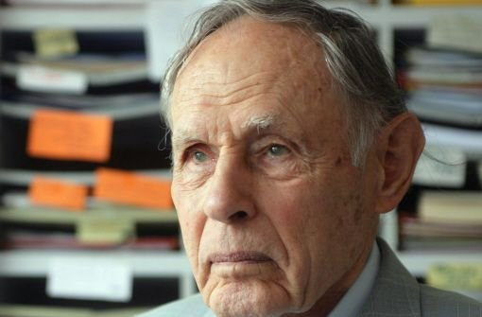
Schuldzuweisungen, Wut, Vergebung
Reinhard Tausch: Verzeihen – die doppelte Wohltat. Psychologie Heute 1993
Ihm sei aufgefallen, wie viele Menschen die Eltern für ihr Gefühl des Unglücklichseins verantwortlich machten.
„Diese Schuldzuweisungen, oft zusammen-hängend mit Bitterkeit, Ärger und Wut, waren in vielen Fällen durch unsachgemässe Bücher oder durch Psychotherapeuten mit wenig fachlicher Kompetenz gefördert worden. … Mir wurde allmählich immer bewusster, dass hier ein sehr grosser Bereich seelischer Belastungen vorliegt: Wir fühlen uns von anderen verletzt und beeinträchtigt, halten andere für schuldig und sind erfüllt von Verbitterung, Enttäuschung und negativen Gefühlen. Nur selten wird die Möglichkeit gesehen, durch Vergeben seelische Schmerzen vermindern zu können.“
Notes:
12
Umdenken in der Psychologie in den 90-er-Jahren
Spätestens seit den Neunziger-Jahren findet in der Psychologie ein Umdenken statt. So schrieb der deutsche Psychotherapeut Reinhard Tausch 1993 einen Artikel in der Zeitschrift „Psychologie Heute“ mit dem Titel: „Verzeihen – die doppelte Wohltat“. Ihm sei aufgefallen, wie viele Menschen die Eltern für ihr Gefühl des Unglücklichseins verantwortlich machten. Wörtlich: „Diese Schuldzuweisungen, oft zusammenhängend mit Bitterkeit, Ärger und Wut, waren in vielen Fällen durch unsachgemässe Bücher oder durch Psychotherapeuten mit wenig fachlicher Kompetenz gefördert worden. … Mir wurde allmählich immer bewusster, dass hier ein sehr grosser Bereich seelischer Belastungen vorliegt: Wir fühlen uns von anderen verletzt und beeinträchtigt, halten andere für schuldig und sind erfüllt von Verbitterung, Enttäuschung und negativen Gefühlen. Nur selten wird die Möglichkeit gesehen, durch Vergeben seelische Schmerzen vermindern zu können.“
Als Psychotherapeut fragt er nicht nach theologischen Perspektiven, sondern er stellt die einfache Frage: Wozu ist Vergebung gut? Was profitiert ein Mensch seelisch davon, wenn er vergibt?
Betrachten wir Vergebung als Heilmittel, so können wir fragen: „Gegen welche Leiden und Lasten, gegen welche Schmerzen und Krankheiten ist sie wirksam?“ Es erstaunt wenig, dass die Thematik in der Psychologie noch keine zentrale Stellung eingenommen hat. Und doch finden sich zunehmend Studien und Fachartikel.

Slide 13
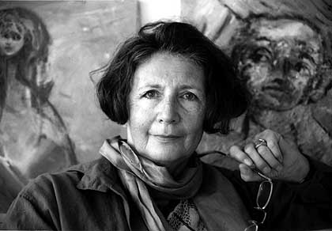
Sind die Eltern schuld? (Alice Miller)
„Jeder Klaps ist Demütigung!“
Hier liegt die Ursache für alle späteren Probleme.
Anforderung an einen Therapeuten:
Die Freiheit, sich über die Grausamkeiten Ihrer Eltern zu empören und NICHT neutral zu bleiben, wenn Sie Ihre Geschichte erzählen.
Die Fähigkeit, Ihnen empathisch beizustehen, wenn Sie endlich Ihren Zorn erleben und ausdrücken können, den Sie Jahrzehnte lang aus Angst vor der Strafe zurückgehalten haben.
Ihnen nicht Vergessen, Vergebung, Meditation, positives Denken … zu empfehlen und auf diese Weise Ihre Schuldgefühle noch zu steigern.
Notes:
13
Zitate Alice Miller (Zitate von ihrer Homepage, 2010:
Jeder Klaps ist eine Demütigung
Fast alle kleinen Kinder werden in den ersten drei Lebensjahren geschlagen, wenn sie zu gehen beginnen und Gegenstände berühren, die nicht berührt werden dürfen. Das geschieht ausgerechnet in einer Zeit, in der das menschliche Gehirn seine Struktur aufbaut und daher von den Vorbildern Freundlichkeit und Liebe lernen sollte.
„Da geschlagene Kinder sich nicht verteidigen dürfen, müssen sie ihren Ärger verdrängen und ihre Wut auf die Eltern, die sie gedemütigt, ihre angeborene Empathie getötet und ihre Würde beleidigt haben. Später als Erwachsene richten sie diese Wut gegen Sündenböcke und vor allem gegen ihre eigenen Kinder. Da sie keine Empathie empfinden können, richten einige ihre Wut gegen sich selbst (in Form von Essstörungen, Drogenabhängigkeit, Depressionen usw.) oder gegen andere Erwachsene (in Form von Kriegen, Terrorismus, Kriminalität usw.).“
Wir können uns, zumindest bis zu einem gewissen Grad, von dieser Blindheit befreien, indem wir es wagen, unsere verdrängten Emotionen zu fühlen, auch unsere Angst vor und unsere verbotene Wut auf unsere Eltern, die uns oft terrorisiert haben in diesen langen Jahren, die die schönsten unseres Lebens hätten sein sollen. Wir können diese Jahre nicht nachholen. Aber indem wir uns der Wahrheit stellen, können wir unser inneres Kind, das voller Angst und Ablehnung ist, in einen Erwachsenen verwandeln, der seine Wahrheit kennt und daher verantwortungsvoll ist.
Anforderung an einen Therapeuten:
2 - Die Freiheit, sich über die Grausamkeiten Ihrer Eltern zu empören und NICHT neutral zu bleiben, wenn Sie Ihre Geschichte erzählen.
3 - Die Fähigkeit, Ihnen empathisch beizustehen, wenn Sie endlich Ihren Zorn erleben und ausdrücken können, den Sie Jahrzehnte lang aus Angst vor der Strafe zurückgehalten haben.
4 - Die Weisheit, Ihnen nicht Vergessen, Vergebung, Meditation, positives Denken und buddhistische "Weisheit", die echte, lebenswichtige " Emotionen als "negative" bekämft, zu empfehlen und auf diese Weise Ihre Schuldgefühle noch zu steigern.

Slide 14

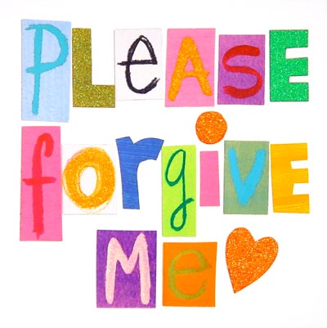
Pop-Kultur und Vergebung
Bryan Adams

Slide 15
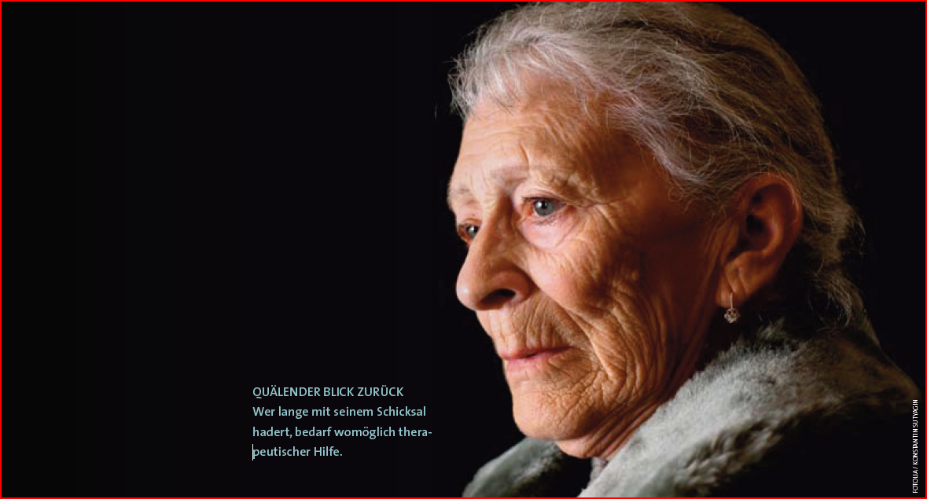
Verbitterung
Notes:
15

Slide 16
Die posttraumatische Verbitterungsstörung
    Beschrieben von M. Linden, Berlin
Wut und Enttäuschung. Den Betroffenen gelingt es nicht, mit einem erlittenen Unrecht oder einer Kränkung abzuschliessen.
Verbitterten Menschen mangelt es an Ressourcen, um die Belastungen zu bewältigen und Probleme zu lösen.
Lösungsvorschläge: „Weisheitskompetenzen“. Ziel ist zum einen die Einsicht, dass das Hadern mit dem Unrecht dem seelischen Wohl im Weg steht. Zum anderen lernen die Patienten, ihr Problem aus einem neuen Blickwinkel zu betrachten und es schliesslich auf sich beruhen zu lassen.
Linden M. et al. (2004). Die Post-Traumatische Verbitterungsstörung (PTED). Der Nervenarzt 85:51-57.
Notes:
16

Slide 17
Modell der Verbitterungsstörung
Vulnerabilität
Stressor
Reaktion
z.B. Kündigung, Verlust eines lieben Menschen
Verbitterung,
Ungerechtigkeits-
empfinden, Wut
Resilienz
Weisheit
nach Linden
Notes:
17

Slide 18

Negativspirale ----> Verbitterung
Negative Faktoren
Übersensibilität
Kränkende
Erfahrung
Weisheits-Faktoren
Gelassenheit
Selbstsicherheit
Empathie
Aushalten von Spannung
Grenzsetzung ohne Beziehungsabbruch
Nachhaltigkeit
Korrigierende
neue Erfahrungen
Verletzung, Ablehnung, Versagen
Wut
Distanzierung
Therapeutische Fehlinformation
Beziehungsabbruch (kurzfristige Erleichterung)
Verbitterung, Selbstmitleid, Vorwurfshaltung
Notes:
18

Slide 19
Zehn Weisheitskompetenzen (nach Linden)
Fakten- und Problemlösewissen
Kontextualismus
Werterelativismus
Ungewissheitstoleranz
Emotionswahrnehmung
Serenität
Empathie
Nachhaltigkeit
Perspektivenwechsel
Selbstdistanz
Notes:
19
10 Weisheitskompetenzen
1. Fakten- und Problemlösewissen umfasst
– allgemeines Wissen zum Beispiel über Motive, Emotionen und Verhalten
– spezifisches Wissen etwa über soziale Ereignisse wie ein Vorstellungsgespräch
und über die Funktionsweise von Institutionen
– Handlungswissen, zum Beispiel zu Konfliktlösestrategien.
2. Kontextualismus ist die Fähigkeit, zeitliche und thematische Verbindungen
zwischen verschiedenen Lebensbereichen und -erfahrungen zu erkennen.
3. Werterelativismus berücksichtigt beim Urteil über das Denken und Verhalten
anderer deren individuelle Geschichte und Wertvorstellungen.
4. Ungewissheitstoleranz erlaubt, Unsicherheit auszuhalten und trotzdem
entscheiden oder handeln zu können.
5. Emotionswahrnehmung bedeutet, eigene Gefühle zu registrieren und zu
beurteilen, ob sie der Situation angemessen sind.
6. Serenität bezeichnet die Fähigkeit, Emotionen so zu kontrollieren, dass sie
Denken, Handeln und Wohlbefinden nicht übermäßig stören.
7. Empathie bedeutet, die Gefühle und das Erleben anderer nachempfinden
und sich auf andere einstellen zu können.
8. Nachhaltigkeit kennzeichnet ein Verhalten, das kurzfristig vielleicht anstrengt,
langfristig aber zum Ziel führt.
9. Perspektivwechsel beinhaltet, einen Sachverhalt oder Konflikt aus der
Sicht anderer Beteiligter zu betrachten.
10. Selbstdistanz ist die Fähigkeit, höherrangige Ziele zu identifizieren und
dafür eigene Interessen zurückzustellen.

Slide 20
Drei Aspekte der Vergebung
Vergebung aussprechen
Vergebung erhalten
Sich selbst vergeben
REVIEW der wissenschaftlichen Befunde: Allemand, M., & Steiner, M. (2010). Verzeihen und Selbstverzeihen über die Lebensspanne. Gegenwärtiger Forschungsstand und Forschungsperspektiven. Zeitschrift für Entwicklungspsychologie und Pädagogische Psychologie, 42(2), 63–78.

Slide 21
Ein entwicklungspsychologisches Modell
sechs Stufen des Verzeihens:
  (1) Beim „rachgierigen Verzeihen“ wird verziehen, wenn vorher Rache geübt wurde (revengeful forgiveness)
  (2) Verzeihung nach Rückerstattung oder Ersatz des verlorenen Wertes (conditional or restitutional forgiveness)
  (3) Verzeihung, weil dies im sozialen Kontext erwartet wird (expectational forgiveness)
  (4) Gesetz, Lebensphilosophie oder Religion verlangen Vergebung
  (lawful expectational forgiveness)
  (5) Wiederherstellung der sozialen Harmonie
  (forgiveness as social harmony)
  (6) höchste Stufe: Verzeihung aus Liebe (forgiveness as love).
Zitiert nach Allemann 2010, basiert auf Enright et al., 1989; Enright, Gassin & Wu, 1992
Notes:
Zitat aus Allemann 2010: Das sozial-kognitive Entwicklungsmodell des Verzeihens
(Enright et al., 1989; Enright, Gassin & Wu, 1992)
beruht explizit auf Kohlbergs Modell der moralischen Entwicklung
(1976) und beinhaltet sechs Stufen des Verzeihens:
(1) Beim „rachgierigen Verzeihen“ wird verziehen,
wenn vorher Rache geübt wurde (revengeful forgiveness).
(2) In der zweiten Stufe wird verziehen, wenn das, was
genommen wurde, zurückgegeben oder ersetzt wurde
(conditional or restitutional forgiveness), (3) in der dritten,
weil dies von einem erwartet wird (expectational forgiveness)
und (4) in der vierten Stufe, weil das Gesetz, die
Lebensphilosophie oder die Religion dies verlangen (lawful
expectational forgiveness). (5) Die Wiederherstellung
der sozialen Harmonie ist der zentrale Grund des Verzeihens
in der fünften Stufe (forgiveness as social harmony),
(6) in der sechsten und höchsten verzeihen Personen aus
Liebe (forgiveness as love).

Slide 22
Sozialdynamische Aspekte
Im Kontext der sozialen und kulturellen Evolution kann das ständige Ausüben der Rache eine Bedrohung eines ganzen Stammes sein.
Vergebung ist dann eine Form von Selbstschutz, der die Familie schützt und ein harmonische Zusammenleben fördert.
Religion unterstützt prosoziales Verhalten im Stammeskontext: Vergebung ist eine religiöse Tugend.
    Vgl. Newberg et al. The neuropsychological correlates of forgiveness. In: McCullough, M. E., Pargament, K. I. & Thoresen, C. E.: Forgiveness: Theory, Research, and Practice. New York (Guilford Press), S. 91-110.
Notes:
Gerechtigkeit, Rache, Groll
Vs.
Prosoziales Verhalten, Harmonie, Vergebung

Slide 23
Faktoren der Vergebung
Prägende Grunderfahrungen
des Lebens
Geborgenheit - Abwertung
VERZEIHENS-DISPOSITION
Schweregrad
der Verletzung,
der Kränkung,
des Unrechts
Temperament
Sensibilität
Selbstwertgefühl
labil - stabil
VERGEBUNG
Langzeitfolgen ?
Altersfaktor
Verhalten des „Täters“ – Abwehr oder Einsicht
EXTERNE
FAKTOREN
erschwerend
Download von www.seminare-ps.net
Notes:
23

Slide 24
Psychophysiologische Forschung
  Friedberg JP, Suchday S, Shelov DV. (2007). The impact of forgiveness on cardiovascular reactivity and recovery. Int J Psychophysiol. 65(2):87-94.
The current study investigated the relationship between trait forgiveness and cardiovascular reactivity (CVR)…. Higher levels of trait forgiveness were predictive of lower diastolic blood pressure (DBP) at baseline (p<.02) and faster DBP recovery (p<.003). Findings suggest that forgiveness may be related to overall reductions in blood pressure levels and may aid in cardiovascular recovery from stress. The results also provide preliminary evidence that forgiveness may impact cardiovascular health…
Notes:
Friedberg JP, Suchday S, Shelov DV. (2007). The impact of forgiveness on cardiovascular reactivity and recovery. Int J Psychophysiol. 65(2):87-94.
The current study investigated the relationship between trait forgiveness and cardiovascular reactivity (CVR) and recovery in 99 normotensive participants (mean age=33.8). Cardiovascular parameters were obtained at 2-minute intervals during a 10-minute baseline period and a 20-minute recovery period, and at 1-minute intervals during a 4-minute anger recall task and a 4-minute serial subtraction task without harassment. Participants filled out a self-report measure of forgiveness prior to the laboratory procedure. Although forgiveness was not related to CVR, higher levels of trait forgiveness were predictive of lower diastolic blood pressure (DBP) at baseline (p<.02) and faster DBP recovery (p<.003). Findings suggest that forgiveness may be related to overall reductions in blood pressure levels and may aid in cardiovascular recovery from stress. The results also provide preliminary evidence that forgiveness may impact cardiovascular health not through a myocardial or vascular pathway, but through another mechanism.

Slide 25
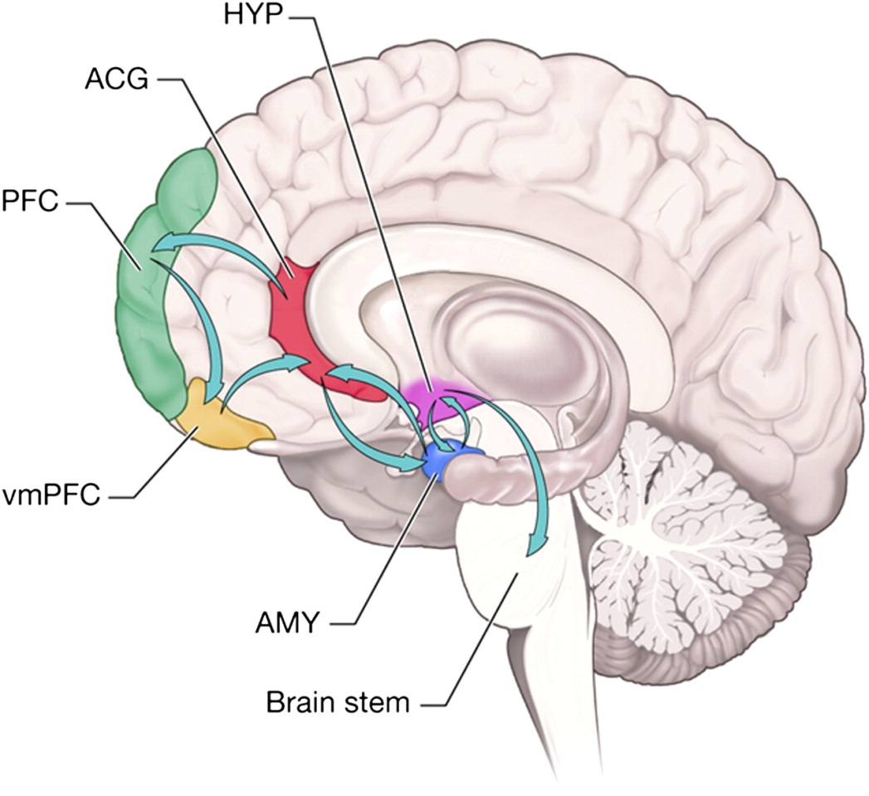
Verminderung von Inkonsistenz
Das «zentrale Prinzip des psychischen Funktionierens» ist das Streben nach Konsistenz und die Vermeidung von Inkonsistenz (Grawe).
ACC (anterior cingulate cortex) im Gehirn wirkt als «Konflikt-monitor». «Dauernde Interferenzen sind eine Strapaze für das Gehirn». (Grawe, S. 305).
Abbildung aus Tost & Meyer-Lindenberg 2010
Grawe K. (2004). Neuropsychotherapie. Göttingen: Hogrefe.
Notes:
Proc Natl Acad Sci U S A. 2010 Oct 5;107(40):17071-2. Epub 2010 Sep 27.
I fear for you: a role for serotonin in moral behavior.
Tost H, Meyer-Lindenberg A.

Slide 26


Psychotherapie statt Beichte?
Notes:
26

Slide 27
Der lange Weg der Vergebungsarbeit
Persönliche Betroffenheit
Entsprechende Gefühle (Wut, Schmerz, Trauer, Verzweiflung, Ohnmacht, Hass)
Verständnisarbeit (Sortieren)
Verzicht auf Rache oder Verdrängung
Neuorientierung wird möglich
  (nach Weingardt)
Notes:
27

Slide 28
Phasen der Vergebung (nach Weingardt)
Der erste Schritt: Vom Verleugnen und Verdrängen zum Wahrnehmen und Annehmen des Verletztseins.
  Gespräch / evtl. Gebet
Der zweite Schritt: Von der Wut zum Verstehen.
  Abschied von der Opferrolle
  Vom Wunsch nach Vergebung zum Wunsch nach Frieden.
  Vom Zurückschauen und Erstarren zum Nach-vorne-Schauen und Weitergehen.
Der dritte Schritt: Die Entscheidung
  Heilung braucht Zeit
  Rituale sind hilfreich.
Notes:
28

Slide 29
Und wenn Vergebung nicht dran ist?
  Manche sehen sich nicht in der Lage zu vergeben (z.B. sexueller Missbrauch, fortdauerndes Unrecht)
  Keine billige Vergebung (Pseudolösung) – bewusste Distanzierung von Tätersuggestionen
  Alternative: Annehmen der Unversöhnbarkeit, des Bruchs in meiner Biographie.
  Vergebung kann aber auch ein Weg sein, unbesiegt zu sein: „Ich bin verletzt, aber ich gehe meinen Weg weiter!“
  Den Täter lieben? Eine komplexe Forderung, die nicht immer erfüllt werden kann.
Notes:
Buch von Andreas Malessa und Ulrich Giesekus: Vergeben kann man nicht müssen. Brunnen.

Slide 30
Auswirkung von Vergebung
Vergebung verändert die Perspektive
Vergebung entlastet und gibt neuen Seelenfrieden
Vergebung ermöglicht es, auf andere zuzugehen
  Beispiel Herr J. „Gott, gib mir wenigstens einen guten Gedanken für meinen Vater!“
Notes:
Ich lernte Herrn Jagodic nach einem Burnout mit 45 Jahren kennen. Ein Wechsel im Management seiner Firma hatte zu einer rüden Veränderung des Betriebsklimas geführt. Wo zuvor zusammengearbeitet wurde, galt jetzt ein gnadenloser Konkurrenzkampf, wo vorher ermutigt wurde, erntete er jetzt Abwertung, Verachtung und ständigen Leistungsdruck. Unter Tränen erzählte er mir, dass er seine jetzige Chefin wie seine Mutter in der Kindheit erlebte: gnadenlos brutal. Sie verprügelte ihn wegen Kleinigkeiten, wegen jeder schlechten Note, und keiner half ihm. Der Abstieg in Drogen, Alkohol und Kriminalität war programmiert. Erst nach einem Gefängnisaufenthalt kam es zu einer inneren Umkehr. Er fand Zugang zum Glauben, und irgendwann wurde es ihm klar: „Ich darf nicht immer mit meinen Eltern hadern. Ich muss Wege zur Vergebung finden.“ Und weiter: „Ich bat Gott: Zeig mir etwas an meiner Mutter, das ich als schön wahrnehmen kann! Gib mir wenigstens einen guten Gedanken für meinen Vater! Und dann erinnerte ich mich an einen Spaziergang mit meinem Vater. Wir hatten ein gutes Gespräch, endlich nach Jahren des Schweigens und der Verachtung!“ Ich fragte ihn: „Und was haben Sie Schönes an Ihrer Mutter gefunden?“ „Ehrlich gesagt, bis heute nichts. Sie ist noch immer eine verbitterte, ängstliche Frau, die andere heruntermacht. Aber ich bin in die Wiesen hinter unserem Haus gegangen und habe die schönen Blumen gesehen. Ich hab ihr bewusst einen Strauss gepflückt und nach Hause gebracht. Ich will ihr das Böse meiner Jugend nicht mehr nachtragen.“

Slide 31
Psychodynamische Aspekte
Interpersonelle Konflikte und das Erleben von Unrecht erzeugen ein protrahiertes Stress-Geschehen, das erhebliche Energie verbraucht.
Es kommt zu einer kognitiven Dissonanz zwischen den Erwartungen an andere und den als Verletzung empfundenen Handlungen und Worten.
Vergebung kann verstanden werden als eine psychotherapeutische Intervention, die eine nachhaltige Reduktion von Inkonsistenz (Grawe) erzeugt und das personale Wohlbefinden entscheidend verbessert.

Slide 32


Forschungsliteratur
Forschungsliteratur – Beispiele:
  Worthington (2005): Handbook of Forgiveness (Routledge).
  Enright (2006): Vergebung als Chance. Neuen Mut fürs Leben finden. (Verlag Hans Huber).
  McCullough, Pargament & Thoresen (2000). Forgiveness Theory, Research, and Practice. (Guilford).

Slide 33
Vergebung - Take home
Schuld und Schuldgefühle, Groll und Verbitterung sind eine schwere individuelle Bürde, die in der Psychotherapie nur selten angesprochen wird.
Die daraus resultierenden interpersonellen und intrapsychischen Konflikte kosten emotionale Kraft, die auch neurobiologisch abgebildet werden kann.
Ein grundlegendes Bedürfnis in der Psychotherapie ist die Reduktion von Inkonsistenz = «Seelenfrieden»
Verzeihen hilft, geschehenes Unrecht zu verarbeiten, loszulassen und allenfalls in den eigenen Lebenslauf zu integrieren.
Vergebung ist ein uralter Weg der christlichen Seelsorge
Vergebung ist mehr als eine therapeutische Technik und wird durch eine spirituellen Verankerung massgeblich gefördert
Vergebung bewirkt emotional, psychodynamisch und neurobiologisch eine positive Veränderung.

Slide 34
Die posttraumatische Verbitterungsstörung
    Beschrieben von Prof. Dr. M. Linden, Berlin
Wut und Enttäuschung. Den Betroffenen gelingt es nicht, mit einem erlittenen Unrecht oder einer Kränkung abzuschliessen.
Verbitterten Menschen mangelt es an Ressourcen, um die Belastungen zu bewältigen und Probleme zu lösen.
Lösungsvorschläge: „Weisheitskompetenzen“. Ziel ist zum einen die Einsicht, dass das Hadern mit dem Unrecht dem seelischen Wohl im Weg steht. Zum anderen lernen die Patienten, ihr Problem aus einem neuen Blickwinkel zu betrachten und es schliesslich auf sich beruhen zu lassen.
Linden M. et al. (2004). Die Post-Traumatische Verbitterungsstörung (PTED). Der Nervenarzt 85:51-57.

Slide 35
Der lange Weg der Vergebungsarbeit
Persönliche Betroffenheit
Entsprechende Gefühle (Wut, Schmerz, Trauer, Verzweiflung, Ohnmacht, Hass)
Verständnisarbeit (Sortieren)
Verzicht auf Rache oder Verdrängung
Neuorientierung wird möglich

Slide 36
Phasen der Vergebung (nach Weingardt)
Der erste Schritt: Vom Verleugnen und Verdrängen zum Wahrnehmen und Annehmen des Verletztseins.
  Gespräch / evtl. Gebet
Der zweite Schritt: Von der Wut zum Verstehen.
  Abschied von der Opferrolle
  Vom Wunsch nach Vergebung zum Wunsch nach Frieden.
  Vom Zurückschauen und Erstarrne zum Nach-vorne-Schauen und Weitergehen.
Der dritte Schritt: Die Entscheidung
  Heilung braucht Zeit
  Rituale sind hilfreich.

Slide 37
Psychotherapie statt Beichte?

Slide 38
Bewertung von Schuldgefühlen
Was machen die Schuldgefühle unserer Patienten mit uns?
Gelassenheit: Schuld ist eine „conditio humana“ – sachliche Gelassenheit gegenüber Verfehlungen, die uns berichtet werden.
Kritik: Verzerrte Schuldgefühle können dazu führen, dass wir die Grundannahmen der berichtenden Person kritisieren oder aber die Personen, die ihren Gewissenskontext geformt haben
Demut: Keiner von uns ist frei von Schuld – wir können uns nicht über andere erheben.

Slide 39
Bibel und Weisheit 1
Sprüche:
Das sind die Sprüche Salomons, des Sohnes Davids, des Königs von Israel, um zu lernen Weisheit und Zucht.

Slide 40
Bibel und Weisheit 2
Spr 1,7
Die Furcht des Herrn ist der Anfang der Erkenntnis. Die Toren verachten Weisheit und Zucht.
Ps 14,1
Die Toren sprechen in ihrem Herzen:
„Es ist kein Gott“.

Slide 41
Bibel und Weisheit 3
Hiob 28,28
Die Furcht des Herrn, das ist Weisheit.
Sirach 1,32
Willst du weise werden, so halte die Gebote.
Psalm 37,3
Der Mund des Gerechten redet Weisheit

Slide 42
Bibel und Weisheit 4
Sirach 10,14
Gott lieben, das ist die allerschönste Weisheit.
Kolosser 2,3
In Christus liegen verborgen alle Schätze der Weisheit und Erkenntnis.

Slide 43
Bibel und Weisheit 4
Eph. 4,31
alle Bitterkeit und Lästerung sei ferne von Euch
Heb. 12,15
…dass nicht etwa eine bittere Wurzel aufwachse und Unfrieden anrichte

Slide 44
Zehn Weisheitskompetenzen (nach Linden)
Fakten- und Problemlösewissen
Kontextualismus
Werterelativismus
Ungewissheitstoleranz
Emotionswahrnehmung
Serenität / Gelassenheit
Empathie / Einfühlung
Nachhaltigkeit: langfristiges Wohl im Blick
Perspektivenwechsel
Selbstdistanz
Notes:
10 Weisheitskompetenzen
1. Fakten- und Problemlösewissen umfasst
– allgemeines Wissen zum Beispiel über Motive, Emotionen und Verhalten
– spezifisches Wissen etwa über soziale Ereignisse wie ein Vorstellungsgespräch
und über die Funktionsweise von Institutionen
– Handlungswissen, zum Beispiel zu Konfliktlösestrategien.
2. Kontextualismus ist die Fähigkeit, zeitliche und thematische Verbindungen
zwischen verschiedenen Lebensbereichen und -erfahrungen zu erkennen.
3. Werterelativismus berücksichtigt beim Urteil über das Denken und Verhalten
anderer deren individuelle Geschichte und Wertvorstellungen.
4. Ungewissheitstoleranz erlaubt, Unsicherheit auszuhalten und trotzdem
entscheiden oder handeln zu können.
5. Emotionswahrnehmung bedeutet, eigene Gefühle zu registrieren und zu
beurteilen, ob sie der Situation angemessen sind.
6. Serenität bezeichnet die Fähigkeit, Emotionen so zu kontrollieren, dass sie
Denken, Handeln und Wohlbefinden nicht übermäßig stören.
7. Empathie bedeutet, die Gefühle und das Erleben anderer nachempfinden
und sich auf andere einstellen zu können.
8. Nachhaltigkeit kennzeichnet ein Verhalten, das kurzfristig vielleicht anstrengt,
langfristig aber zum Ziel führt.
9. Perspektivwechsel beinhaltet, einen Sachverhalt oder Konflikt aus der
Sicht anderer Beteiligter zu betrachten.
10. Selbstdistanz ist die Fähigkeit, höherrangige Ziele zu identifizieren und
dafür eigene Interessen zurückzustellen.

Slide 45
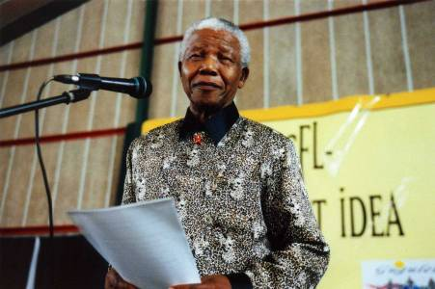
Ein Zitat zum Abschluss
Nelson Mandela zu Bill Clinton:
Er erzählte mir, er habe seinen eigenen Unterdrückern vergeben, weil sie ihn sonst zerstört hätten. Mandela sagte mir: «Sie haben mir alles genommen. Sie haben mir die besten Jahre meines Lebens genommen. Ich sah meine Kinder nicht aufwachsen. Sie haben meine Ehe zerstört. Sie haben mich körperlich und seelisch misshandelt. Sie haben mir alles genommen ausser meiner Seele und meinem Herzen. Das alles würde ich hergeben, wenn ich mich rächen wollte.»
Notes:
45

Slide 46
Literatur
Baumeister, R. F., Exline J. J. & Sommer, K. L. (1998). The Victim Role, Grudge Theory, and Two Dimensions of Forgiveness. In: Worthington, E. L.: Dimensions of Forgiveness: Psychological Research and Theoretical Perspectives (pp. 79-104). Templeton Foundation Press.
Enright R.D. & Reed G. (2006). The effects of forgiveness therapy on depression, anxiety and posttraumatic stress for women after spousal emotional abuse. Journal of Consulting and Clinical Psychology 74:920-929.
Enright R.D. (2006): Vergebung als Chance. Neuen Mut fürs Leben finden. Bern (Verlag Hans Huber).
Exline J. J. & Baumeister, R. F. (2000). Expressing Forgiveness and Repentance. Benefits and Barriers. In: McCullough, M. E., Pargament, K. I. & Thoresen, C. E.: Forgiveness: theory, research, and practice (133-155). New York (The Guilford Press).
Friedberg J. et al. (2007). The impact of forgiveness on cardiovascular reactivity and recovery. International Journal of Psychophysiology 65:87-94.
Grabe M. (2007): Lebenskunst Vergebung. Marburg (Francke).
Kroll J. PTSDs/Borderlines in therapy. Finding the balance. New York (Norton) 1993.
Lampman L.B., Hrsg. (1999). God and the victim. Theological reflections on evil, victimization, justice and forgiveness. Grand Rapids MI (Eerdmans).
Lawler K.A. (2003): A change of heart: Cardiovascular correlates of forgiveness in response to interpersonal conflict. Journal of Behavioral Medicine 26:373-393.
Ley K. (2005). Versöhnung mit den Eltern. Wege zur inneren Freiheit. Düsseldorf und Zürich (Walter).
Meek K.R. & McMinn M.R. (1997). Forgiveness: More than a therapeutic technique. Journal of Psychology and Christianity 16:51-61.
Monbourquette, J. (2003): Vergeben lernen in zwölf Schritten. Mainz (Grünewald-Verlag).
Monbourquette, J. (2009): Umarme deinen Schatten. Negative Energien in positive verwandeln. Freiburg (Herder).
Rytina S. (2008): Frei von der Last des Grolls. Psychologie Heute 2008(1):52-53.
Sanderson C. & Linehan M.M. (1999). Acceptance and forgiveness. In: Miller W.R. (ed.), Integrating spirituality into treatment. Washington (American Psychological Association).
Tausch R. (1989). Lebensschritte. Umgang mit belastenden Gefühlen. Berlin (Rowohlt).
Tausch R. (1993). Verzeihen: Die doppelte Wohltat. Psychologie Heute 1993(4):20-29.
VanOyen Witvliet C. et al. (2001): Granting forgiveness or harboring grudges. Implications for emotion, physiology, and health. Psychological Science 12:117-123.
Walker D. F. & Gorsuch R.L. (2004). Dimensions underlying sixteen models of forgiveness and reconciliation. Journal of Psychology and Theology 32:12-25.
Weingardt B.M. (2004): Das verzeih ich dir (nie). Haan (Brockhaus).
Williams R. (1993). Anger kills: Seventeen Strategies for Controlling the Hostility That Can Harm Your Health. New York (Harper).
Wolf A. (2002). Versöhnung: Die Kunst, neu anzufangen. Psychologie Heute 2002(8):20-27.
Worthington E.L. (2009). A Just Forgiveness: Responsible Healing Without Excusing Injustice. Downers Grove IL (InterVarsity).
Worthington E.L. et al. (2007). Forgiveness, health, and well-being: a review of evidence for emotional versus decisional forgiveness, dispositional forgivingness, and reduced unforgiveness. Journal of Behavioral Medicine 30:291-302.
Worthington E.L., Hrsg., (2005). Handbook of Forgiveness. New York (Routledge).
Notes:
Baumeister, R. F., Exline J. J. & Sommer, K. L. (1998). The Victim Role, Grudge Theory, and Two Dimensions of Forgiveness. In: Worthington, E. L.: Dimensions of Forgiveness: Psychological Research and Theoretical Perspectives (pp. 79-104). Templeton Foundation Press.
Enright R.D. & Reed G. (2006). The effects of forgiveness therapy on depression, anxiety and posttraumatic stress for women after spousal emotional abuse. Journal of Consulting and Clinical Psychology 74:920-929.
Enright R.D. (2006): Vergebung als Chance. Neuen Mut fürs Leben finden. Bern (Verlag Hans Huber).
Exline J. J. & Baumeister, R. F. (2000). Expressing Forgiveness and Repentance. Benefits and Barriers. In: McCullough, M. E., Pargament, K. I. & Thoresen, C. E.: Forgiveness: theory, research, and practice (133-155). New York (The Guilford Press).
Friedberg J. et al. (2007). The impact of forgiveness on cardiovascular reactivity and recovery. International Journal of Psychophysiology 65:87-94.
Grabe M. (2007): Lebenskunst Vergebung. Marburg (Francke).
Kroll J. PTSDs/Borderlines in therapy. Finding the balance. New York (Norton) 1993.
Lampman L.B., Hrsg. (1999). God and the victim. Theological reflections on evil, victimization, justice and forgiveness. Grand Rapids MI (Eerdmans).
Lawler K.A. (2003): A change of heart: Cardiovascular correlates of forgiveness in response to interpersonal conflict. Journal of Behavioral Medicine 26:373-393.
Ley K. (2005). Versöhnung mit den Eltern. Wege zur inneren Freiheit. Düsseldorf und Zürich (Walter).
Meek K.R. & McMinn M.R. (1997). Forgiveness: More than a therapeutic technique. Journal of Psychology and Christianity 16:51-61.
Monbourquette, J. (2003): Vergeben lernen in zwölf Schritten. Mainz (Grünewald-Verlag).
Monbourquette, J. (2009): Umarme deinen Schatten. Negative Energien in positive verwandeln. Freiburg (Herder).
Rytina S. (2008): Frei von der Last des Grolls. Psychologie Heute 2008(1):52-53.
Sanderson C. & Linehan M.M. (1999). Acceptance and forgiveness. In: Miller W.R. (ed.), Integrating spirituality into treatment. Washington (American Psychological Association).
Tausch R. (1989). Lebensschritte. Umgang mit belastenden Gefühlen. Berlin (Rowohlt).
Tausch R. (1993). Verzeihen: Die doppelte Wohltat. Psychologie Heute 1993(4):20-29.
VanOyen Witvliet C. et al. (2001): Granting forgiveness or harboring grudges. Implications for emotion, physiology, and health. Psychological Science 12:117-123.
Walker D. F. & Gorsuch R.L. (2004). Dimensions underlying sixteen models of forgiveness and reconciliation. Journal of Psychology and Theology 32:12-25.
Weingardt B.M. (2004): Das verzeih ich dir (nie). Haan (Brockhaus).
Williams R. (1993). Anger kills: Seventeen Strategies for Controlling the Hostility That Can Harm Your Health. New York (Harper).
Wolf A. (2002). Versöhnung: Die Kunst, neu anzufangen. Psychologie Heute 2002(8):20-27.
Worthington E.L. (2009). A Just Forgiveness: Responsible Healing Without Excusing Injustice. Downers Grove IL (InterVarsity).
Worthington E.L. et al. (2007). Forgiveness, health, and well-being: a review of evidence for emotional versus decisional forgiveness, dispositional forgivingness, and reduced unforgiveness. Journal of Behavioral Medicine 30:291-302.
Worthington E.L., Hrsg., (2005). Handbook of Forgiveness. New York (Routledge).

